Slide 1
Digitalización aplicada a los sectores productivos
UD1. Sesion 4:
• Impacto medioambiental
Fecha: 21/oct/25
Antonio Marín Espejo – pamarin@iesfranciscodelosrios.es

Slide 2
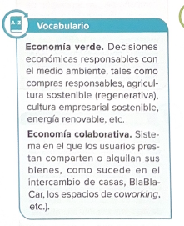
Veremos
Vídeos de introducción (5 min)
Preguntas de reflexión e investigación (25 min: 5 minutos por pregunta)
Informe IMPACTO MEDIOAMBIENTAL personal: 20 minutos
Generación de QR y subida a Moodle (5 min)

Slide 3
UD1. Sesion 4: Impacto medioambiental
Fecha: 21/oct/25
Objetivo: Investiga las cuestiones planteadas
  UD1.4-Impacto Medioambiental
Ubicado dentro de la UD1.4 Impacto medioambiental
Publica tu web y añádele un código QR desde Canva

Slide 4
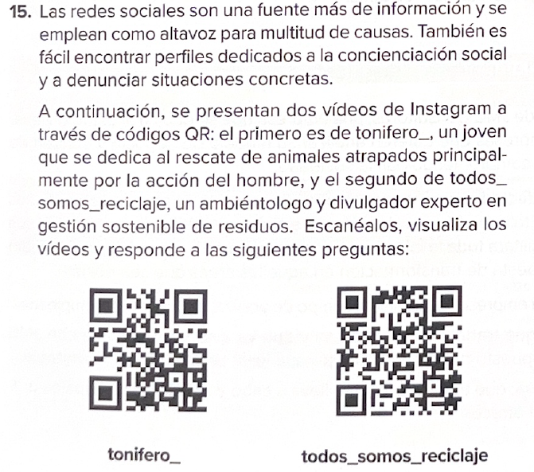
UD1. Sesion 4: Impacto medioambiental
Fecha: 21/oct/25

Slide 5
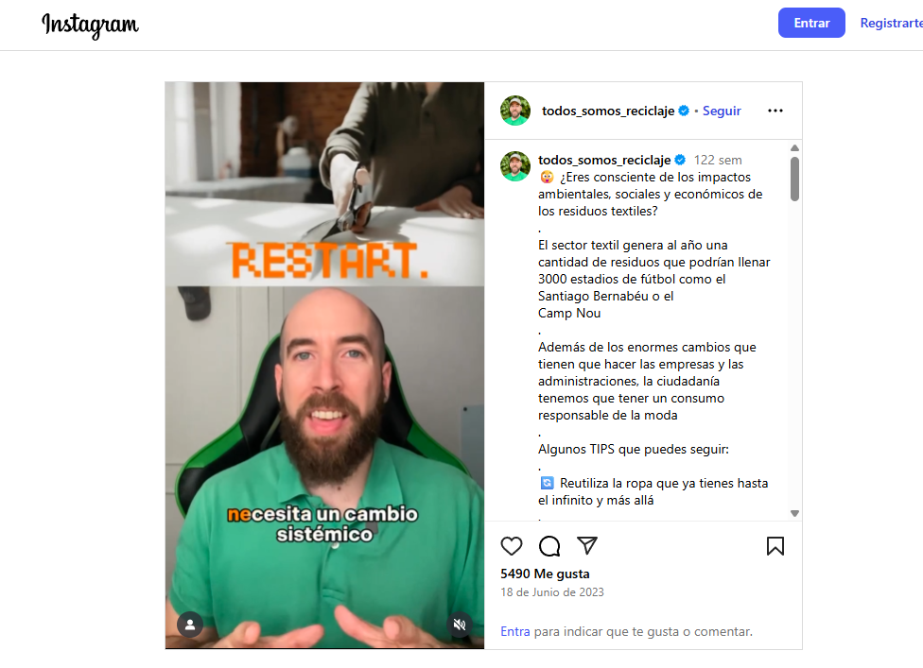
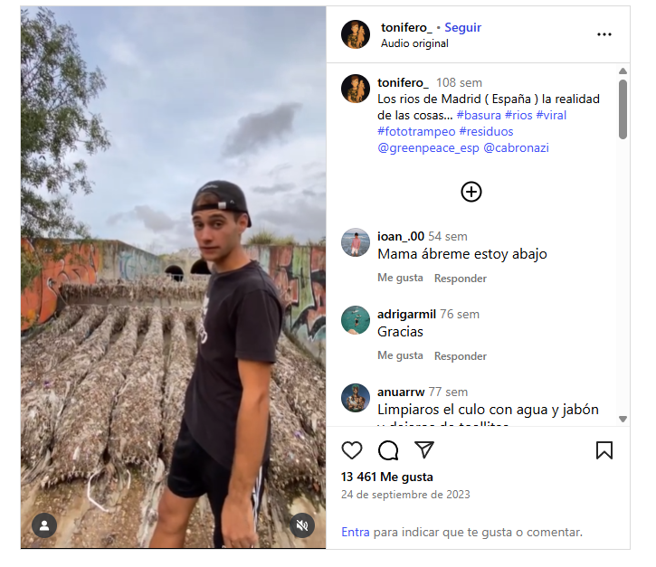
UD1. Sesion 4: Impacto medioambiental
Fecha: 21/oct/25
Enlace todos_somos_reciclaje
Enlace Tonifero
Anotar ideas clave que inspiren posibles propuestas para tu informe.
Observar el contraste entre los modelos de producción y consumo.

Slide 6
UD1. Sesion 4: Impacto medioambiental
Fecha: 21/oct/25
Visualiza los vídeos propuestos (en clase).
Realiza las actividades propuestas a continuación

Slide 7
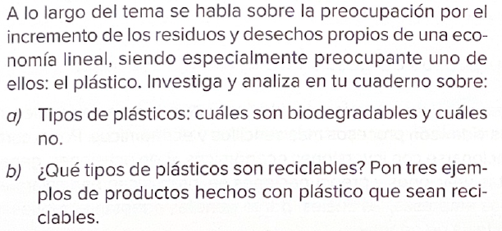
ACTIVIDADES PLANTEADAS: 1
1 Plásticos:

Slide 8

ACTIVIDADES PLANTEADAS 2:
2 Empresas:

Slide 9
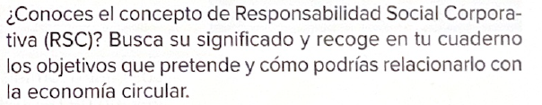
ACTIVIDADES PLANTEADAS: 3
3 RSC:

Slide 10
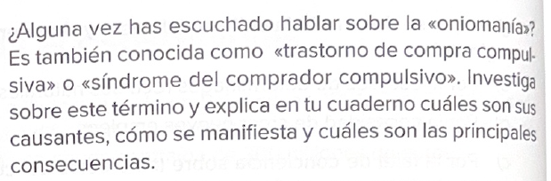
ACTIVIDADES PLANTEADAS: 4
4. Compras compulsiva:

Slide 11
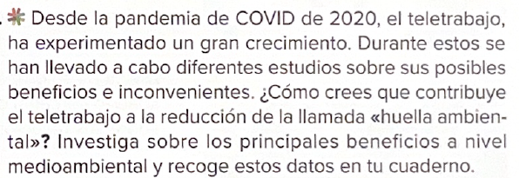
ACTIVIDADES PLANTEADAS: 5
5. Teletrabajo

Slide 12
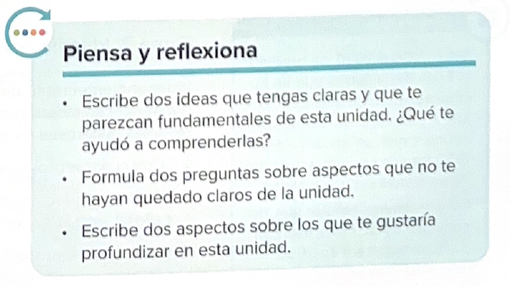
ACTIVIDADES PLANTEADAS: 5
5 Piensa y reflexiona:

Slide 13
UD1. Sesion 4: Impacto medioambiental
Fecha: 21/oct/25
Con tus conclusiones e investigación, redacta finalmente un informe breve dirigido a las autoridades locales (Ayuntamiento o Delegación de Medioambiente).
Expón: Diagnóstico actual: Qué problemas ambientales has podido apreciar durante el tema en tu entorno (basura, consumo, residuos tecnológicos…).
Propuesta de mejora: Acciones de EC aplicables localmente (puntos de reciclaje, talleres de reutilización, reducción de plásticos…).
Conclusión: Importancia de la implicación ciudadana y educativa.
Súbelo a tu portfolio digital.

Slide 14
En Moodle subimos pdf y url (actualizada)
Súbe a Moodle enlace y PDF.

